Slide 1
ZACZAROWANI PRZEZ BLUE SCREEN,
CZYLI ZAJMIJ SIĘ MNĄ
O DZIECIACH
I DOROSŁYCH
W CODZIENNOŚCI
dr Marlena Kałużyńska-Tyburska, 26.10.2021

Slide 2
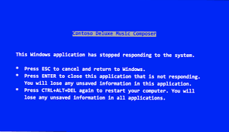
BLUE SCREEN – Oo.. NIE !!!

Slide 3
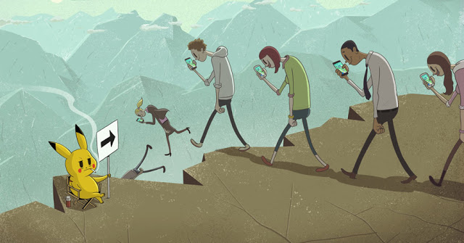
WYOBRAŹCIE SOBIE SYTUACJĘ…
UMIEJĘTNOŚĆ ZAINTERESOWANIA…SZTAB LUDZI LUB ZWYKŁA RELACJA
(warsztaty, przystanek autobusowy)

Slide 4
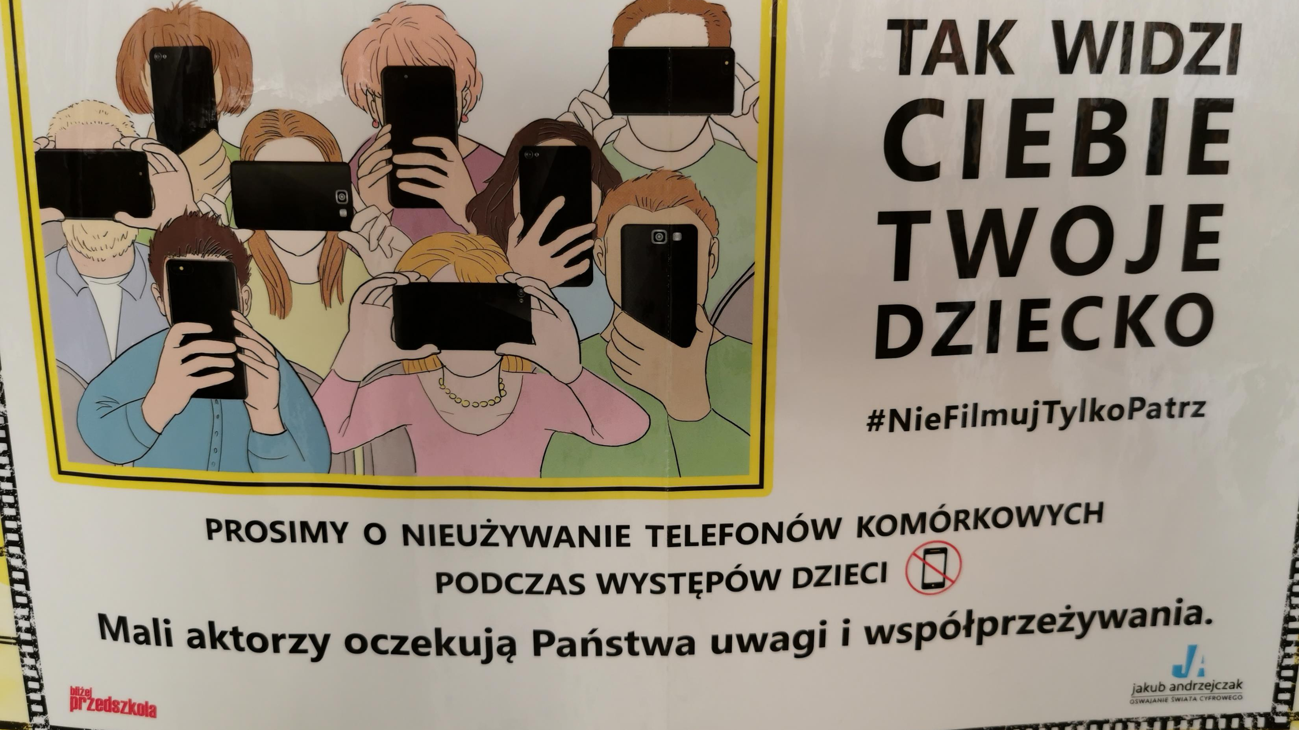

Slide 5
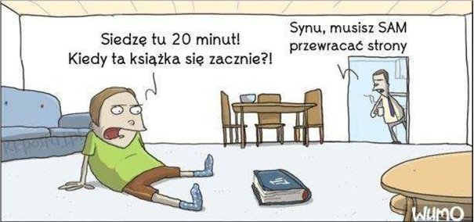
ZNAKI CZASU
(charakterystyczne sytuacje we współczesnym świecie – BURZA MÓZGÓW
KREOWANIE WIZERUNKU
to my mamy mieć wpływ co jest w sieci
(ekshibicjonizm - kwadratura obiektywu – manipulacja – cenzura - wolność)
Zaginanie czasoprzestrzeni – dzisiejszy pęd, nasze naginanie reguł… TO JAK Z KSIĄŻKA x LAT TEMU…
„Jeszcze jedna strona, jeszcze jeden rozdział i już 3-cia nad ranem…”

Slide 6
Testy o uzależnieniu – należy wyszukać w google
https://psychomedic.pl/bezplatny-test-uzaleznienia-od-internetu/
NIEPORZĄDANE ZACHOWANIA…
FONOHOLIZM powoduje zmiany w mózgu podobne do… narkotyków!
FOMO to skrót od ang. fear of missing out - strach przed tym, co nas omija.
Jest to choroba cywilizacyjna współczesności, która wiąże się z obawą, że coś naprawdę ciekawego i satysfakcjonującego dzieje się bez naszej wiedzy, natomiast inne osoby mogą w tym uczestniczyć (trawa zieleńsza u sąsiada, poczucie niespełnienia)
LISTA REGUŁ – BURZA MÓZGÓW:

Slide 7
REGUŁY W MOIM DOMU:
Wyłączony lub brak telewizora
Usunięte apki SM
Telefon z dala, a odległość na wyciagnięcie ręki nie funkcjonuje
Mimo, że media, ekran to moje narzędzie pracy i dzieci
w niej uczestniczą to bez patrzenia w ekran (dostają słuchawki, mikrofon)
Zamiast bajki czy gry w telefonie – książka i planszówka
Książka, gry, obrazki, spacery, rozmowy, przytulanie…
ZAINTERESOWANIE SOBĄ WZAJEMNIE…

Slide 8
Reklama IKEA z 2018 roku
https://www.youtube.com/watch?v=z6e5th1HR7U
SOCIAL MEDIA tylko z nazwy są społeczne,
jedyna więź – połączenie sieciowe…

Slide 9
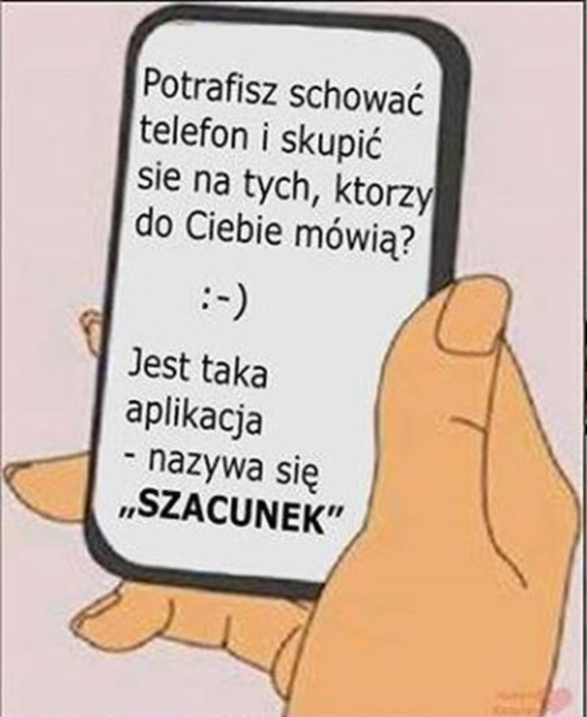
SPRÓBUJMY ODŁOŻYĆ TELEFONY NA BOK – ZAWSZE WTEDY, GDY MAMY OKAZJĘ BYĆ BLISKO Z DZIEĆMI.
PO PRZYJŚCIU DO DOMU, PODCZAS POSIŁKÓW, W WEEKENDY.
ŚWIAT NAM NIE ZNIKNIE, GDY PRZEZ CHWILĘ NIE BĘDZIEMY SPRAWDZAĆ
„CO SŁYCHAĆ”.
ALE JEŚLI WCIĄŻ BĘDZIEMY ZAJĘCI ŚWIATEM, ZNIKNĄĆ MOŻE COŚ WAŻNIEJSZEGO: WIĘŹ Z DZIECKIEM.

Slide 10
DZIĘKUJĘ ZA UWAGĘ
KONTAKT:
MARLENA-TYBURSKA@WP.PL
LUB PANDATV.PL

